Slide 1
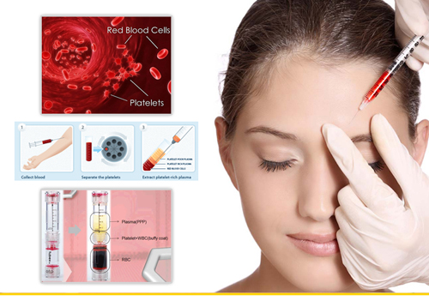
ỨNG DỤNG CỦA HUYẾT TƯƠNG GIÀU TIỂU CẦU (PRP) TRONG THẨM MỸ

Slide 2
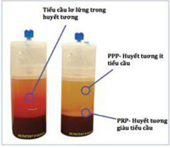
KHÁI NIỆM PRP
PRP là cách gọi tắt của cụm từ tiếng Anh “Platelet Rich Plasma”, có nghĩa là “Huyết tương giàu tiểu cầu”.

Slide 3
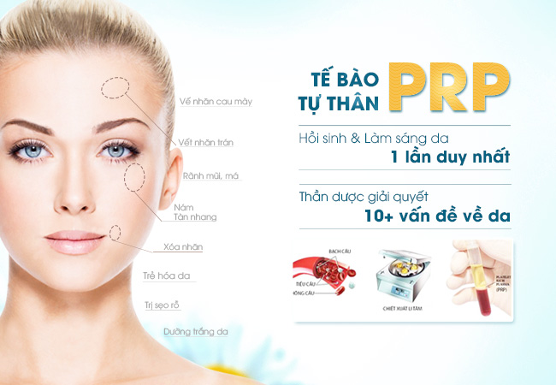
ỨNG DỤNG PRP TRONG THẪM MỸ
Phương pháp này được sử dụng để:
Trẻ hóa da,
Điều trị nám
Điều trị mụn

Slide 4
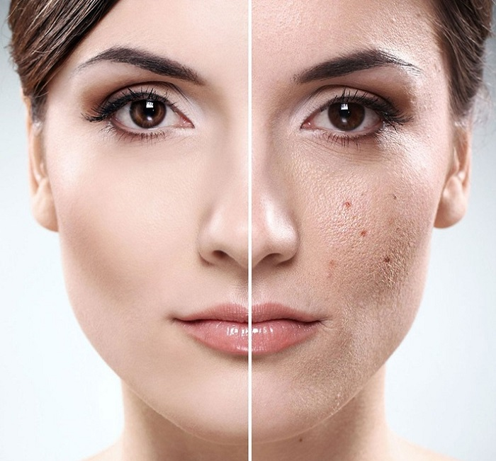
ỨNG DỤNG PRP TRONG THẪM MỸ
Tạo nét tươi sáng cho làn da
Làm tăng tính đàn hồi của da, xóa nhăn,
Xóa sẹo, chữa rụng tóc

Slide 5
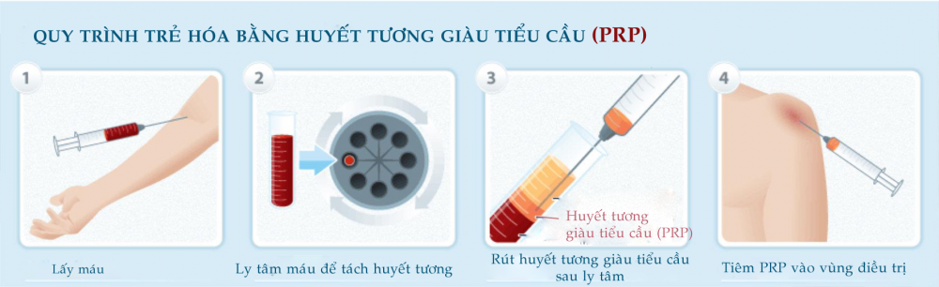
QUY TRÌNH PRP
Lấy máu trên cơ thể khách hàng ( khoảng 30ml) mang đi quay ly tâm.
Loại bỏ bạch cầu, hồng cầu và lấy huyết tương giàu tiểu cầu PRP.
Cấy huyết tương giàu tiểu cầu này vào vùng da cần điều trị.

Slide 6
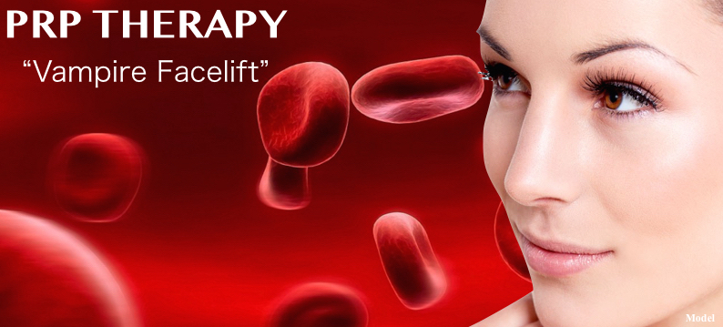
ƯU ĐIỂM CỦA LIỆU PHÁP PRP
PRP là sản phẩm chiết xuất từ chính máu của người bệnh nên không lây nhiễm, phản ứng.
Các nhân tố tăng trưởng trong tiểu cầu thúc đẩy liên tục việc tăng sinh tế bào mới nên hiệu quả điều trị được kéo dài.
Không tốn thời gian nghỉ dưỡng.
Chi phí hợp lý và thấp hơn so với các phương pháp khác.

